Slide 1
В тридевятом царстве, в тридесятом государстве…
Проект подготовила:
Ученица 3 «А» класса Глухова Ксения
Ученица 11 «А» класса Медникова Юлия
Учитель: Медянникова Л.А., учитель физики

Slide 2
Какое богатство мудрости и добра рассыпано по сказкам всех народов и времен
Ян Каменский

Slide 3
Сказка – ложь, да в ней намек…
Знакомство с физикой начинается не в школе, а гораздо раньше, с самого раннего детства. С детства все с удовольствием читают сказки. Они несут с собой заряд мудрости и доброты, столь необходимой людям нашего времени. Сказка учит нас быть добрыми, справедливыми, противостоять злу. Она знакомит с образом мышления разных народов. Не зря говорят, что в сказках не всё выдумка. Интересно, но тот, кто знает законы природы, часто торжествуют, а кто не знает – терпит поражение. Оказывается, что в сказках скрыто очень много физических явлений. В одних сказках физические явления изображаются точно и правдиво, в других имеют поэтическое преувеличение, фантазию.

Slide 4
Мир освещается солнцем, а человек — знанием
Я являюсь ученицей 3 класса. Но меня уже интересует, почему идет дождь, откуда появляется молния, и многое другое. К сожалению, ответы на все эти вопросы я могу получить только в 7 классе, изучая физику. Я обратилась за помощью к своей сестре, которая учится в 11 классе. И мы решили создать проект, который позволит ответить на все мои вопросы очень просто.
Я считаю свою работу актуальной, так как она повышает интерес к изучению физики и способна стать учебным пособием для детей начальной школы. Данная работа поможет привить любовь к физике с самого детства.

Slide 5
Цель работы
Научиться изучать физику с помощью сказок;
Привить любовь к физике с самого детства;
Развить кругозор учащихся;
Выработать наиболее доступный способ изучения физики для детей начальной школы

Slide 6
Задачи
Рассмотреть несколько наиболее распространенных сказок;
Выбрать фрагменты, в которых можно изучить физические явления;
Объяснить физическое явление доступным и понятным способом для ребенка

Slide 7
Гипотеза
Если изучение физики представить в игровой форме при помощи героев сказок, то изученный ребенком материал будет более доступным и понятным.

Slide 8
Практическая значимость
Полученные знания позволяют понять физику даже ребенку. Данный материал можно использовать как на уроках, так и во внеурочной деятельности.

Slide 9
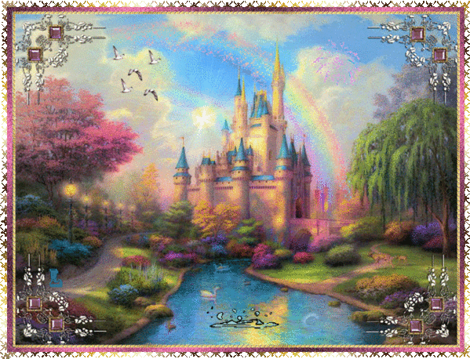
Добро пожаловать в сказочный мир физики!

Slide 10
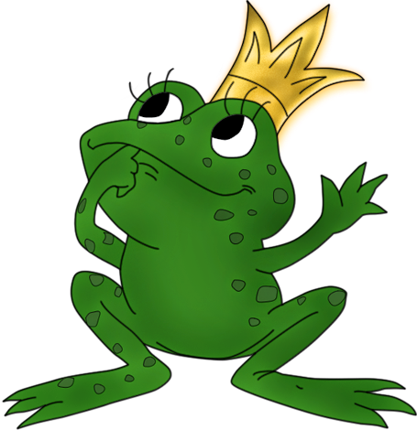
Здравствуйте, мои дорогие! Я царевна-лягушка, лягушка-квакушка. Расскажу вам, как повстречала я царевича своего ненаглядного, да загадку загадаю.

Slide 11
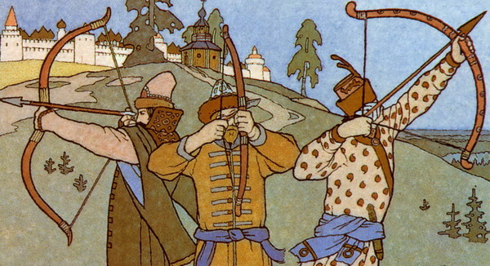
Русская народная сказка «Царевна-лягушка»
«…вышли в чистое поле, натянули луки и выстрелили»
Вопрос: о каких физических явлениях идет речь в данном высказывании?

Slide 12
Выстрелили
F трения
(между стрелой и нитью, а затем между стрелой и воздухом)
Натянули нити
F натяжения
Натянули нити
F упругости

Slide 13
А теперь расскажу я вам, как спас меня Иван-царевич от заточения Кощеева. Но не забуду про загадку…

Slide 14
Русская народная сказка «Царевна-лягушка»
«…утка яйцо выронила, упало яйцо в синее море…»
Вопрос: о каких физических явлениях идет речь в данном высказывании? Почему яйцо не утонуло в синем море?

Slide 15
Яйцо упало
F тяжести, трения о воздух
Яйцо упало
F выталкивающая сила
Яйцо не утонуло
Потому что плотность яйца меньше плотности воды

Slide 16
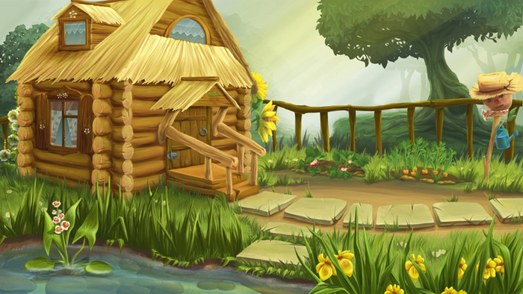
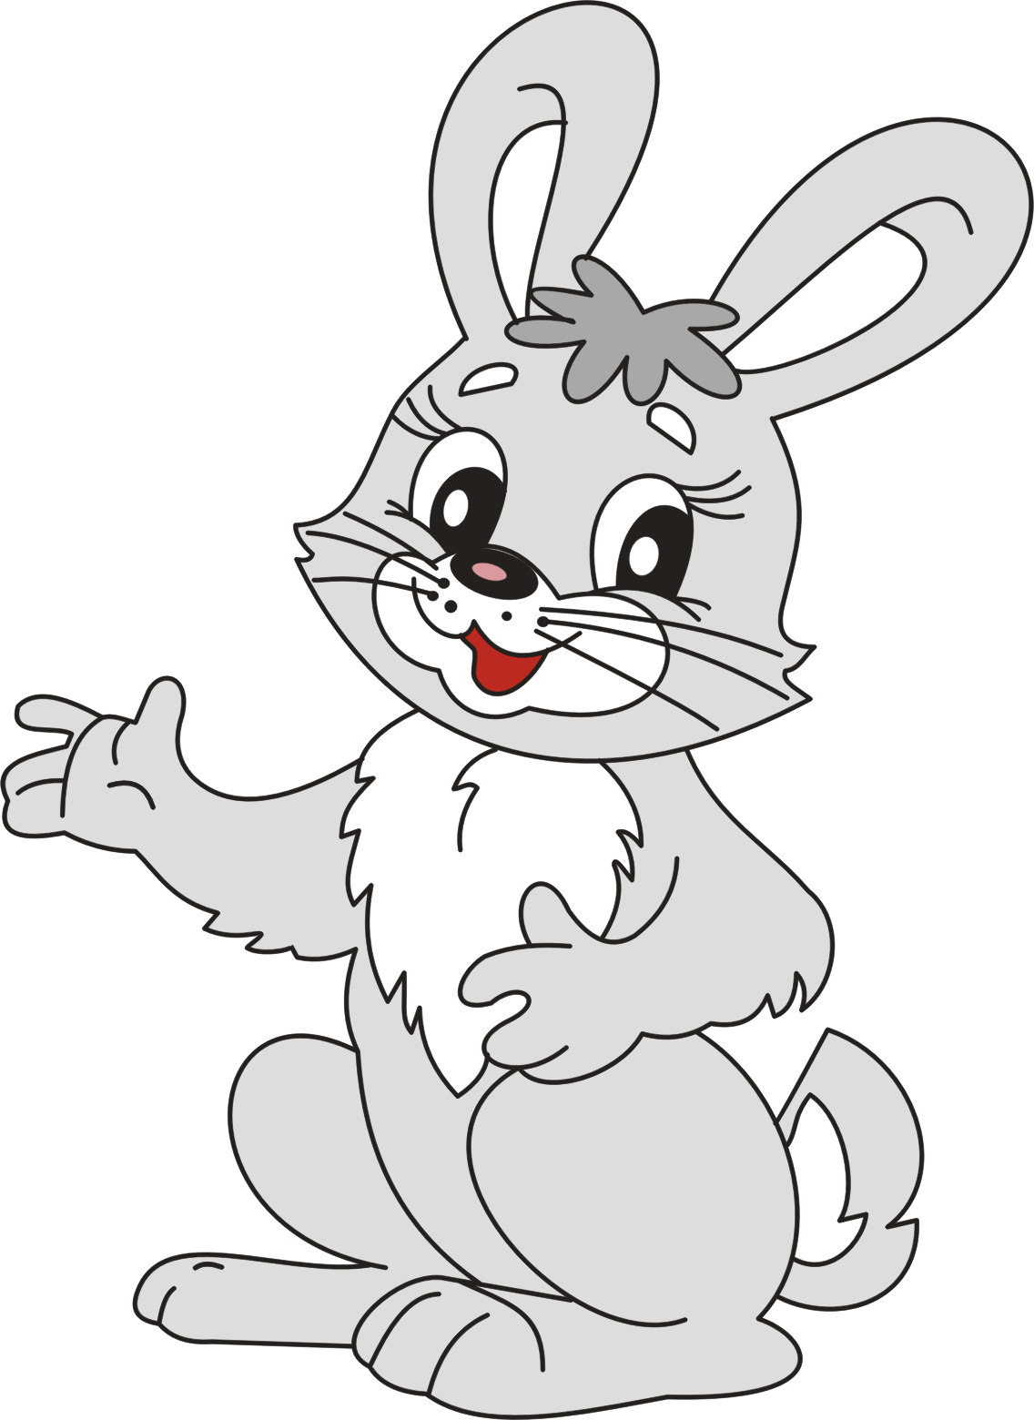
Здравствуйте, детишки, девчонки и мальчишки! В лесу меня все называют зайчик-попрыгайчик. И расскажу я вам о своей избушке чудесной. Не забудьте про загадку!

Slide 17
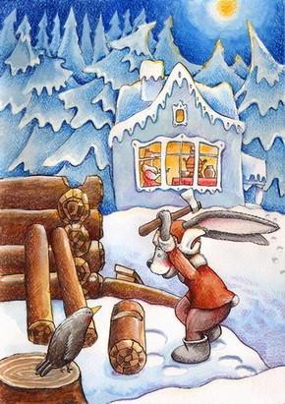
Русская народная сказка «Лиса, заяц и петух»
«Жили были лиса и заяц. У лисицы была избенка ледяная, у зайчика лубяная; пришла весна-красна - у лисицы изба растаяла, у зайчика стоит по-старому»
Вопрос: о каком физическом явлении идет речь в данном высказывании?

Slide 18
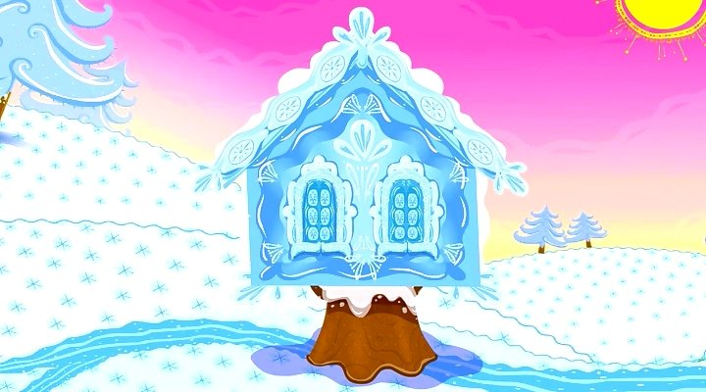
Расстаяла
Процесс плавления

Slide 19
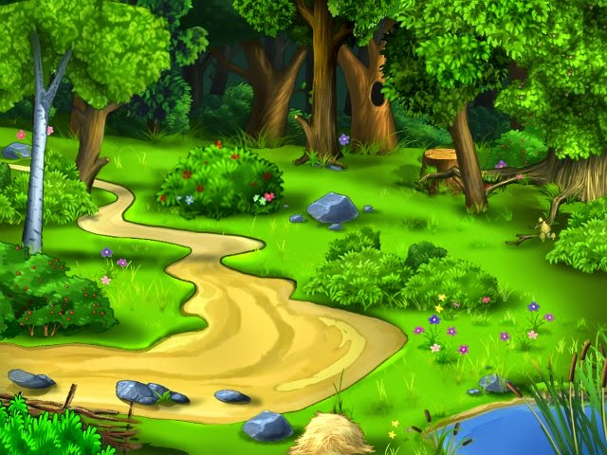
Добрый день, ребята! Зовут меня Чиполлино! Проведу я вас в наш сказочный лес. Только тише, не спугните никого…

Slide 20
Джанни Родари «Чиполлино»
«..Но и сыщик тоже заметил, как шевелятся кусты. Он бросился на землю и застыл. Собака последовала его примеру»
Вопрос: о каком виде движения идет речь?

Slide 21
Шевелятся
Колебательном

Slide 22
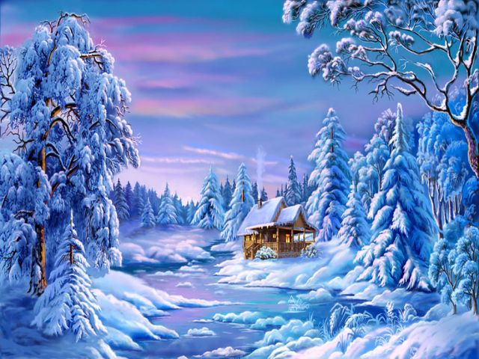
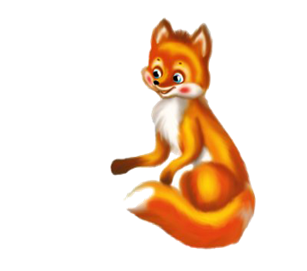
Здравствуйте, я лисичка-сестричка! Никого в нашем сказочном лесу нет хитрее меня. И расскажу вам, как обхитрила я серого волка.

Slide 23
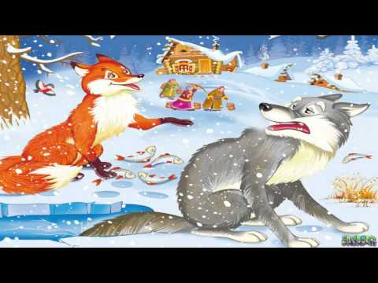
Русская народная сказка «Лисичка-сестричка и серый волк»
«Волк нашел на реке прорубь, отпустил хвост в прорубь и начал приговаривать: "Ловись рыбка и мала, и велика". Мерзни-мерзни волчий хвост. Хвост и замерз»
Вопрос: о каком виде теплопередачи идет речь?

Slide 24
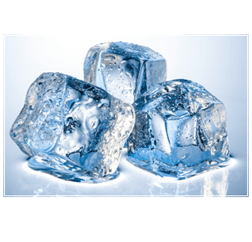
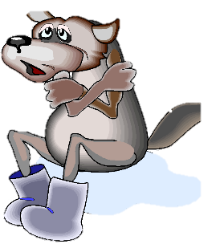
Замерз
Процесс отвердевания

Slide 25
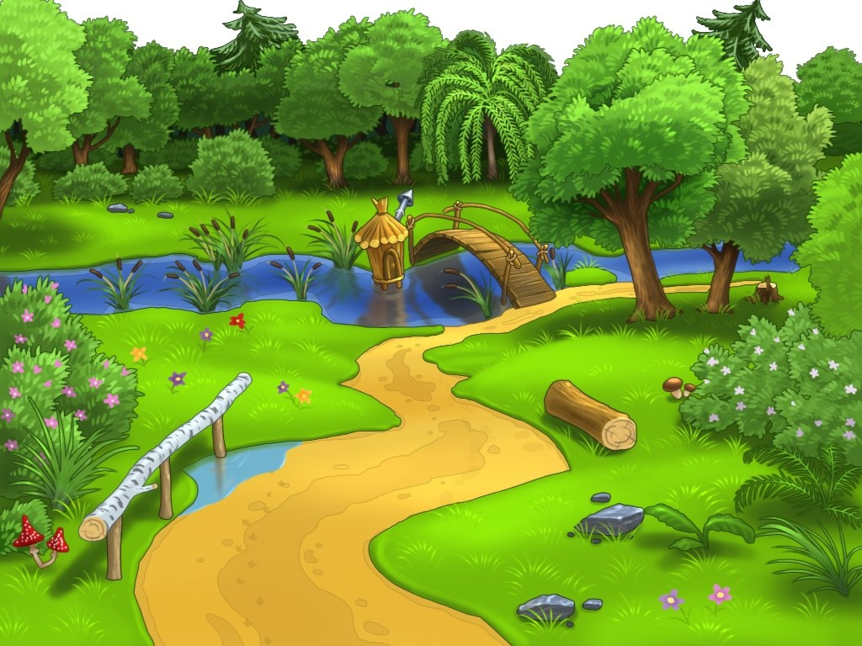
Я колобок-колобок! Я от бабушки ушел и от дедушки ушел! А началась моя история вот с чего…

Slide 26
Русская народная сказка «Колобок»
«Я Колобок, Колобок,Я по коробу скребен,
…
Я от дедушки ушел,
Я от бабушки ушел,
Я от зайца ушел,
Я от волка ушел,
От тебя, медведь, подавно уйду!»
Вопрос: Почему колобок смог уйти от всех так быстро и легко?

Slide 27
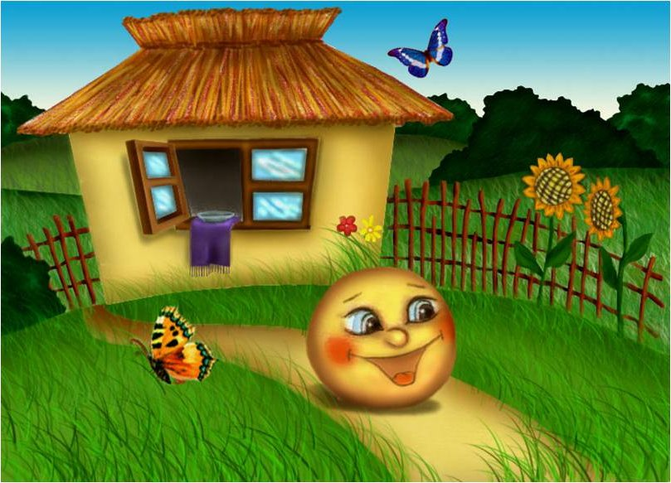
Потому что сила трения была маленькая

Slide 28
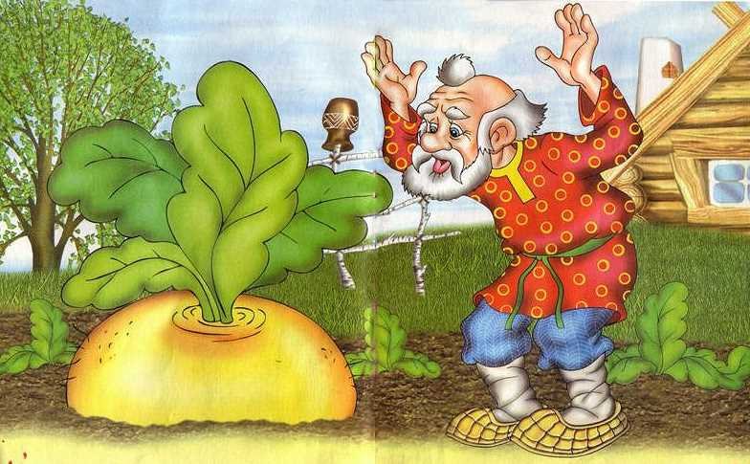
Вот это репка у меня выросла! Как же мне ее вытащить-то теперь?
Пойду позову на подмогу всех.

Slide 29
Русская народная сказка «Репка»
«Позвала кошка мышку. Мышка за кошку, Кошка за Жучку, Жучка за внучку, Внучка за бабку, Бабка за дедку, Дедка за репку – Тянут – потянут – И вытянули репку»
Вопрос: Какие силы действовали на репку?

Slide 30
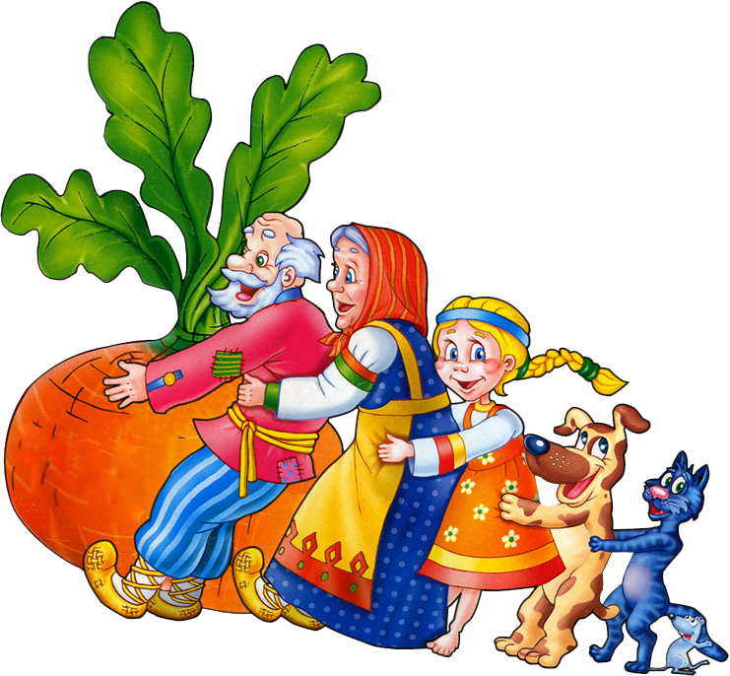
F тяжести репки, F трения и суммарная сила тяги всех героев

Slide 31
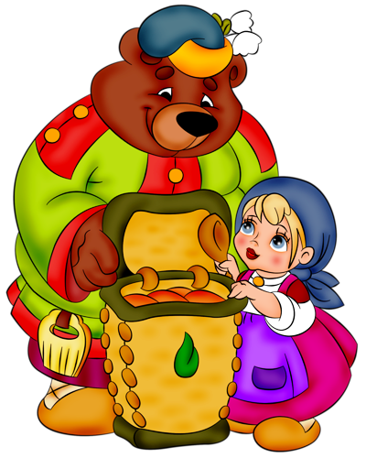
Вывод
Таким образом, мы погрузились в сказочный мир. Благодаря сказочным героям, в игровой форме мы смогли ответить на вопросы учащихся начальных классов. Мы доказали, что сказки могут являться не только историями для маленьких детей, но и хорошим пособием для изучения физических явлений.

Slide 32
Список используемой литературы
1.Перышкин А.В. Учебник по физики 7 класс, 2010.
2.Русская народная сказка «Царевна-лягушка», 1996
3.Русская народная сказка «Лиса, заяц и петух», 2002
4.Джанни Родари «Чиполлино», 2004
5.Русская народная сказка «Лисичка-сестричка и серый волк», 2012
6.Русская народная сказка «Колобок», 2000
7.Русская народная сказка «Репка», 1998

Slide 33
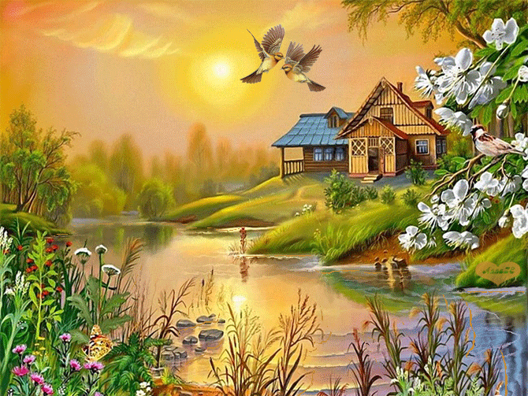
Спасибо за внимание!

